Slide 1


MEDI
CIUTATS I POBLES
Autor pictogrames: Sergio Palao Procedència: ARASAAC (http://arasaac.org) Llicència: CC (BY-NC-SA)
Propietat: Govern de Aragó Editat: Fundación ADIMIR.

Slide 2


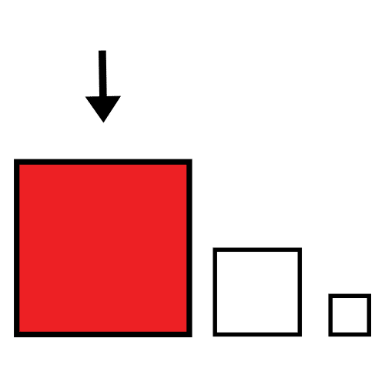

COM ÉS LA CIUTAT?
GRAN

Slide 3
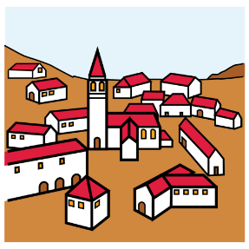

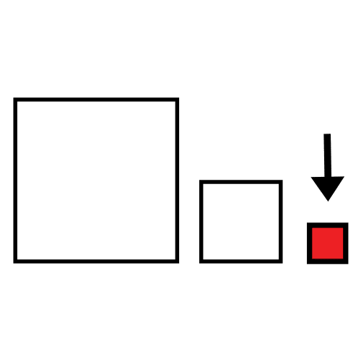
COM ÉS EL POBLE?
PETIT

Slide 4


A LA CIUTAT VIUEN...
MOLTES PERSONES

Slide 5


EN EL POBLE VIUEN...
POQUES PERSONES

Slide 6

A LA CIUTAT HI HA...
EDIFICIS

Slide 7

EN EL POBLE HI HA...
CASES

Slide 8

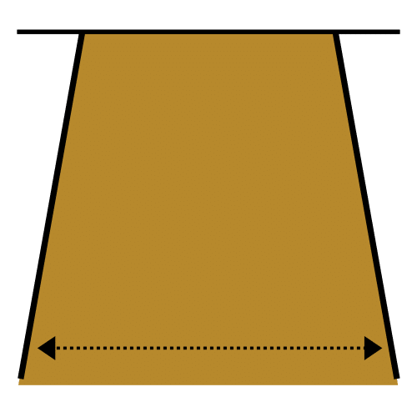
ELS CARRERS DE LA CIUTAT SÓN...
AMPLES I LLARGS

Slide 9

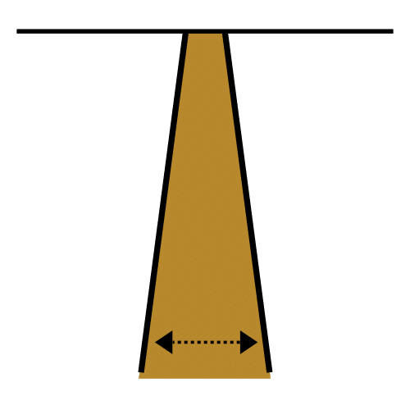
ELS CARRERS DEL POBLE SÓN...
ESTRETS I CURTS

Slide 10

ELS CARRERS DE LA CIUTAT S’AGRUPEN PER...
BARRIS

Slide 11
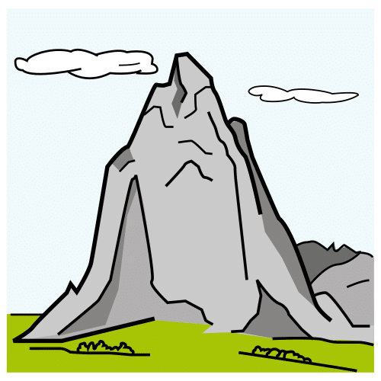
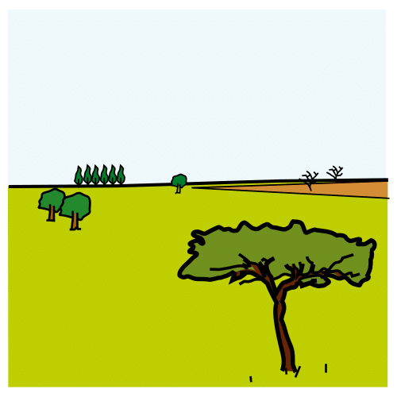

EL POBLE POT SER:
DE MUNTANYA
DE PLANA
DE COSTA

Slide 12
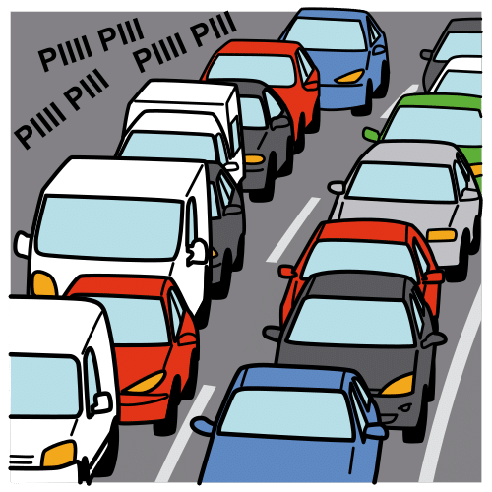
A LA CIUTAT HI HA...
MOLTS COTXES

Slide 13
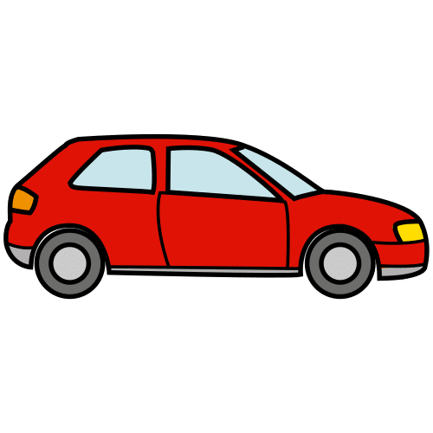

EN EL POBLE HI HA...
POCS COTXES

Slide 14
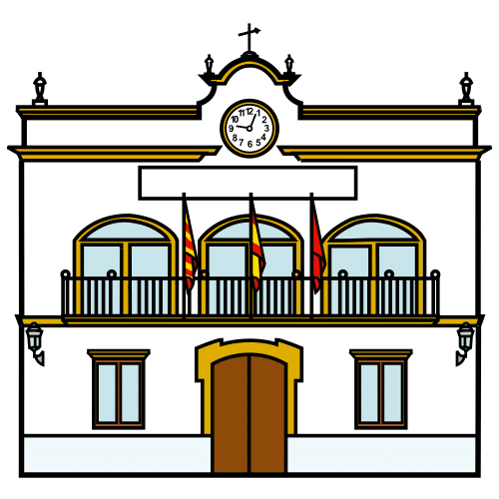
A LA CIUTAT HI HA...
AJUNTAMENT

Slide 15
EN EL POBLE HI HA...
AJUNTAMENT

Slide 16
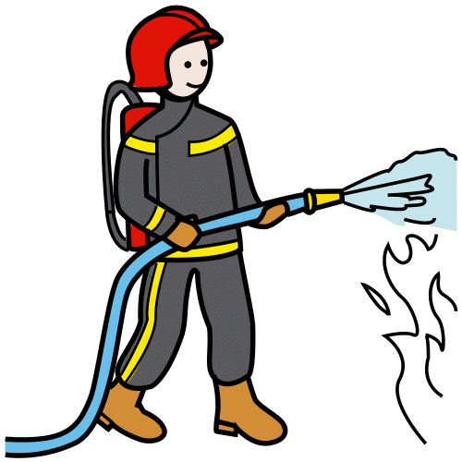
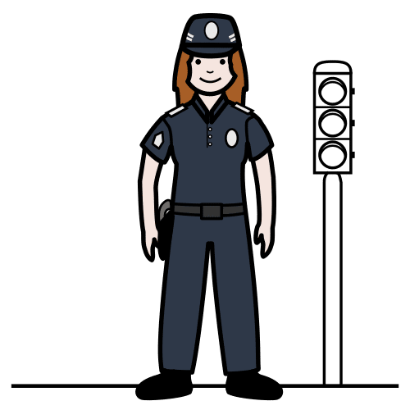


EN EL POBLE I A LA CIUTAT OFEREIXEN ELS SERVEI DE..
BOMBERS
POLICIES
JARDINERS
ESCOMBRIAIRES

Slide 17
ACTIVITATS

Slide 18

COM ÉS LA CIUTAT?
GRAN
PETITA

Slide 19

COM ÉS EL POBLE?
PETIT
GRAN

Slide 20

A LA CIUTAT VIUEN...
POQUES PERSONES
MOLTES PERSONES

Slide 21

EN EL POBLE VIUEN...
MOLTES PERSONES
POQUES PERSONES

Slide 22

A LA CIUTAT HI HA...
EDIFICIS
VAQUES

Slide 23

EN EL POBLE HI HA...
EDIFICIS
CASES

Slide 24

ELS CARRERS DE LA CIUTAT SÓN...
AMPLES I LLARGS
PETITES

Slide 25

ELS CARRERS DEL POBLE SÓN...
ESTRETS I CURTS
AMPLES

Slide 26

ELS CARRERS DE LA CIUTAT
S’AGRUPEN PER...
CAMP
BARRIS

Slide 27
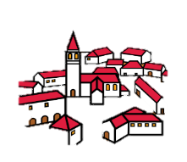

AQUEST POBLE ÉS?
COSTA
DE MUNTANYA

Slide 28

AQUEST POBLE ÉS?
DE COSTA
DE MUNTANYA

Slide 29



AQUEST POBLE ÉS?
COSTA
DE PLANA

Slide 30

A LA CIUTAT HI HA...
POCS COTXES
MOLTS COTXES

Slide 31

EN EL POBLE HI HA:
MOLTS COTXES
POCS COTXES

Slide 32

QUI NETEJA ELS CARRES DEL POBLE?
POLICIES
ESCOMBRIAIRES

Slide 33

QUI ENS PROTEGEIX I AJUDA A LA CIUTAT?
JARDINERS
POLICIES

Slide 34
QUI APAGA FOC AL POBLE?
POLICIES
BOMBERS

Slide 35

QUI CUIDA ELS JARDINS A LA CIUTAT?
JARDINERS
BOMBERS

Slide 36

COM ÉS LA CIUTAT?
PETITA
GRAN

Slide 37

COM ÉS EL POBLE?
GRAND
PETIT

Slide 38

A LA CIUTAT VIUEN...
MOLTES PERSONES
POQUES PERSONES

Slide 39

EN EL POBLE VIUEN...
POQUES PERSONES
MOLTES PERSONES

Slide 40

A LA CIUTAT HI HA...
GALLINES
EDIFICIS

Slide 41

EN EL POBLE HI HA...
CASES
EDIFICIS

Slide 42

ELS CARRERS DEL POBLE SÓN...
AMPLES
ESTRETS I CURTS

Slide 43

ELS CARRERS DE LA CIUTAT SÓN...
AMPLES I LLARGS
PETITS

Slide 44
ELS CARRERS DE LA CIUTAT S’AGRUPEN PER...
BARRIS
CAMPS

Slide 45
A LA CIUTAT HI HA...
MOLTS COTXES
POQUES COTXES

Slide 46

EN EL POBLE HI HA...
POCS COTXES
MOTES COTXES

Slide 47

QUI NETEJA ELS CARRERS DE LA CIUTAT?
ESCOMBRIAIRES
JARDINERS

Slide 48

QUI ENS PROTEGEIX I AJUDA AL POBLE?
POLICIES
ESCOMBRIAIRES

Slide 49

QUI CUIDA ELS JARDINS DEL POBLE?
POLICIES
JARDINERS

Slide 50

QUI APAGA EL FOC A LA CIUTAT?
BOMBERS
ESCOMBRIAIRES

